Slide 1
Tablero de Control Integral
Informe de Seguimiento del 01/07/2016

Slide 2

Tablero de control integrado
RESPONSABLE | DOCENTES | SITUACIÓN ACTUAL | PRÓXIMO HITO | OBJETIVO
Sistema Adaptativo de Formación Educativa
Cinthia Montañez | S. Balduzzi P. Abramowicz | Inicio: 72% Relevamiento: 47% | Analisis, Desarrollo y Test Incremento 1: 30/08/2016 | Cierre 18-Nov 40%

Slide 3
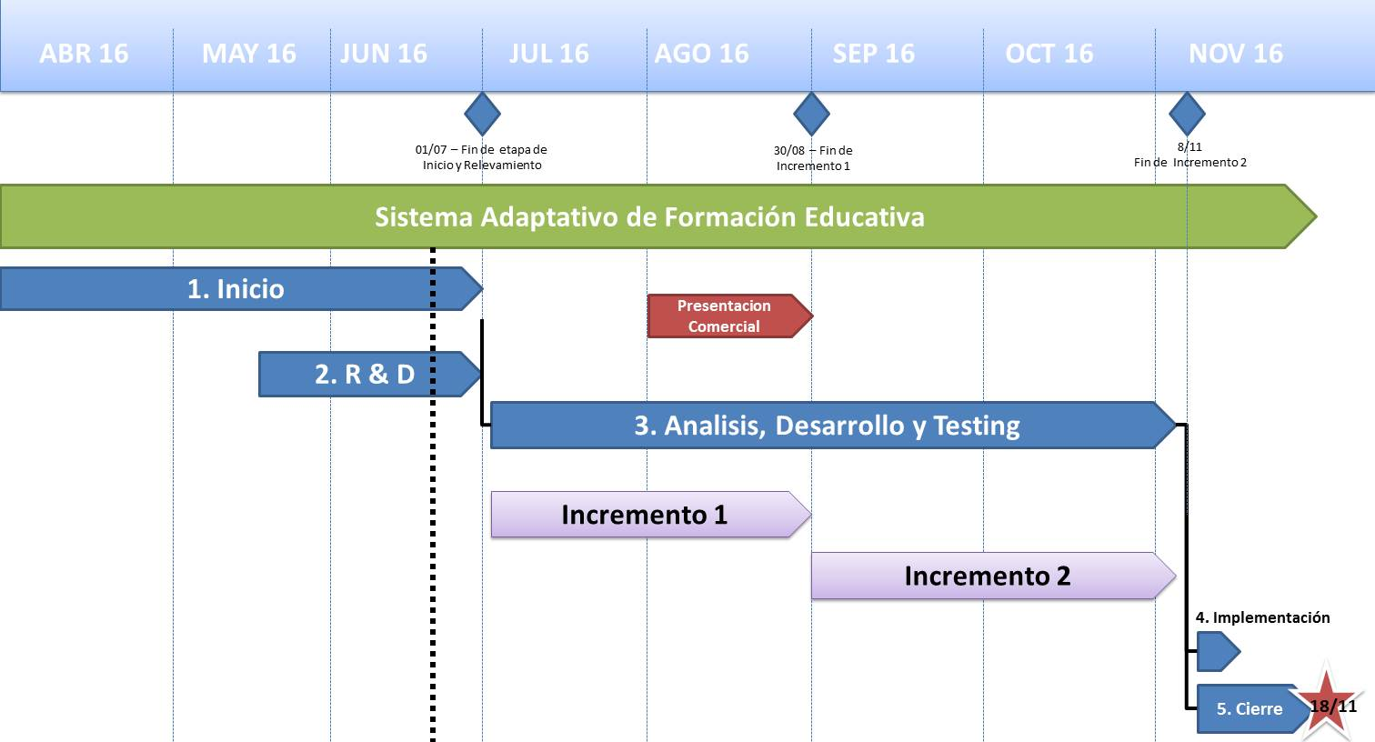
5508
SAFE
Responsable de Proyecto:
C. Montañez
Fechas del Proyecto
Avance
Docentes:S. Balduzzi .
P. Abramowicz
Inicio: 01/04/2016
Esperado: 50%
Fin Estimado: 18/11/2016
Real: 40%
Plan de Trabajo
Puntos de Atención
Riesgo: Diferencias de currículas entre Jurisdicciones.( Impacto medio, exposición media).
Riesgo: Falta de disponibilidad de docente para la prueba piloto. (Impacto alto, exposición baja).
Riesgo: Falta de disponibilidad del docente para el armado del contenido. (Impacto alto, exposición media).
Avances
Objetivo del Proyecto
- Se aprobó documentación de WBS ( Fecha fin: 27-05-2016).
Se aprobaron documentos del proyecto. (Fecha fin: 03-06-2016).
Especificación de Arquitectura (Fecha fin estimada: 01-07-2016).
Casos de uso de negocio (Fecha fin estimada: 01-07-2016).
Desarrollar e implementar una plataforma de aprendizaje adaptativo para el sistema educativo.
Objetivo del Producto
Personalizar y adaptar las actividades de aprendizaje según las aptitudes del alumno.
Proveer métricas de avance a los docentes para facilitar el seguimiento y control.
Facilitar a los docentes la gestión de actividades y el cronograma .
Proveer un repositorio centralizado de contenidos.
Informar periódicamente a docentes y tutores sobre el avance de los alumnos.
Decisiones Importantes
Se acordó el alcance de la solución con la catedra.
Se definió la tecnología y arquitectura a utilizar en la implementación.
Se acordó la estrategia de implementación (Roll Out + “prueba piloto”).
Re planificación de fases y entregables.

